Slide 1


Ekipman pou Pwoteksyon pèsonèl
School of Continuing Education
& Professional Development

Slide 2


DISCLAIMER: This material was produced under grant number SH 208 32–SH–0 from the Occupational Safety and Health Administration, U.S. Department of Labor. It does not necessarily reflect the views or policies of the U. S. Department of Labor, nor does mention of trade names, commercial products, or organizations imply endorsement by the U. S. Government. The U.S. Government does not warrant or assume any legal liability or responsibility for the accuracy, completeness, or usefulness of any information, apparatus, product, or process disclosed. COPYRIGHT INFORMATION: This material is the copyrighted property of Miami Dade College. By federal regulation, OSHA reserves a license to use and disseminate such material for the purpose of promoting safety and health in the workplace. Miami Dade College hereby authorizes employers and workplace safety and health professionals to use this material, distributed by or through OSHA, in their workplaces or practices in accordance with the guidance contained in the material. To this end, permission is granted to use such copyrighted material solely for non-commercial, instructional, personal, or scholarly purposes. The material may be used and incorporated into other workplace safety and health programs on the condition that no fee may be charged for the subsequent use of the material. Use of the material for any other purpose, particularly commercial use, without the prior, express written permission of the copyright owner/s is prohibited. Furthermore, any modification to the material is prohibited without the prior, express written permission of the copyright owners.
OSHA - Susan Harwood Training Grant

Slide 3
Ekipman pou pwoteksyon pèsonèl
Anplwayè oblije bay yon anviwònman san danje
Pwoteje kont danje potansyèl
Objektif ekipman pwotektif oswa PPE
OSHA - Susan Harwood Training Grant

Slide 4
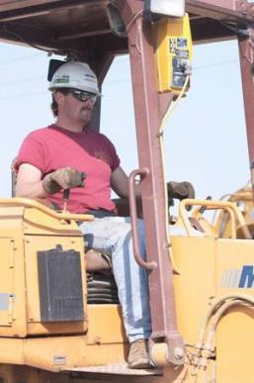
Ki sa PPE ye?
Rad ak prodwi
Kreye yon barye
Pwoteksyon pou tet
Pwotekson pou zye ak figi
Pwoteksyon pou zorey
Proteksyon pou men
Pwoteksyon pou pye
Pwoteksyon pou respirasyon
OSHA - Susan Harwood Training Grant

Slide 5
Ekipman pou pwoteksyon pèsonèl
PPE baze de ki jan de danje ki byen espesifik ou fè fas a nan djòb.
Ki moun ki peye pou PPE
Si travay ou bay PPE
OSHA - Susan Harwood Training Grant

Slide 6
Jeni Kontwol
PPE toujou konside pou denye rezou
Kalite chwa Tanporè pou pwoteksyon
Premye chwa ap toujou elimine danje
Egzanp:
Premye Ranplasan spesifikasyon
Subtitid Pwosesis mwen danjere
Chanje materyèl
Mete pwosesis
Pwosesis Izole
OSHA - Susan Harwood Training Grant

Slide 7
Travay Pratike kontwol
Anplwaye kapab chanje pwosesis yo:
Egzanp:
metòd Mouye
Jab wotasyon
Pèsonèl Ijyèn
Kenbe Kay pwop
Ogman Antretyen
OSHA - Susan Harwood Training Grant

Slide 8
Danje Nan Job
Men kèk egzanp sou Danje ki gen nan Jòb yo se:
bwi
pwodwi chimik
aksidan Enpak
objè ki file
Patikil ki ka vole
pousyè & brouyar
Gran limyè
Vibrasyon
OSHA - Susan Harwood Training Grant

Slide 9
Ki sa ou
dwe Konnen
OSHA - Susan Harwood Training Grant

Slide 10
De PPE
Ki sa ou dwe konnen
Limitasyon nan PPE
Kouman yo itilize PPE
Kilè yo sèvi ak PPE
Enspekte anvan itilize
Ranplasman
Netwayaj & Depo
OSHA - Susan Harwood Training Grant

Slide 11
PPE Limitasyon
PPE sevi kòm yon baryè ant ou menm ak danje yon
PPE pap pwoteje ou si:
ki pa fèt pou espesifik danje sa
ki domaje oswa ki chire
ajiste byen
OSHA - Susan Harwood Training Grant

Slide 12
Itilize PPE
Pou PPE a efektiv pou ou
Sèvi ak li nan fason ki ou te resevwa fòmasyon an
Sèvi ak li sèlman pou danje espesifik li te kreye a
OSHA - Susan Harwood Training Grant

Slide 13

Inspekte avan ou itilize
Avan ou itilize PPE ou , inspeste li pou:
Chire oswa domaje
pati ki gen two Dlo,
fant oswa defòmasyon
gwosè ki kòrèk
Ki pa pwòp
OSHA - Susan Harwood Training Grant

Slide 14
Ranplase
Si nenpòt PPE domaje oswa li chire
ranplase li imedyatman
pa travay san yo pa ranplasman PPE ou
Fè sipèvizè w ou konnen bezwen nouvo PPE
OSHA - Susan Harwood Training Grant

Slide 15
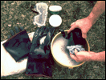
Netwayj ak depo
Netwaye Ppe ou detanzantan
Pa sere li kot e lap gen kontak ak :
Labou ak Pousye
Pwodwi Chimi
Soley
Dlo
OSHA - Susan Harwood Training Grant

Slide 16
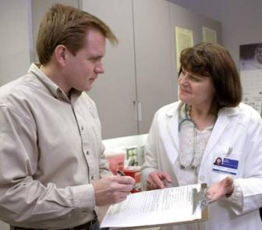
Yon Pwogram PPE ki Ekri
Yon pwogram PPE Ki ekri dwe etabli nan travay
PPE pwogram nan gen de objektif de baz
Pwoteje moun ki mete l la
Anpeje danje
OSHA - Susan Harwood Training Grant

Slide 17
Konpreyansiv PPE Pwogram
Idantifye Danje
Siveyans Medikal
Siveyans Anviwonman siveyans
Seleksyon
itilize
Antretyen dekontaminasyon
Fòmasyon
OSHA - Susan Harwood Training Grant

Slide 18
Zye & Figi
Protesyon
OSHA - Susan Harwood Training Grant

Slide 19
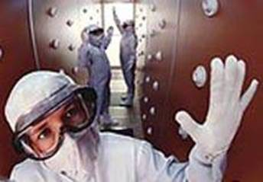
Proteje je
Je ou yo se yon ògàn ki trè sansib yo ka blese fasil.
Danje ki gen nan je yo enkli:
Pwodwi Chimi ki ka vole Chimik vole
Etensèl Difi
Chalè Cho
Gwo limyè oswa UV
OSHA - Susan Harwood Training Grant

Slide 20
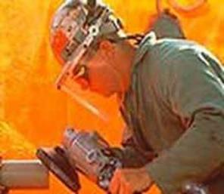
Danje Espesifik ki gen…
Inpak - Chip, machin ke fouye, Travay mason, travay ak bwa, siye, pesaj,fiske, ak sable.
Chale - operasyon founas , vide, Distribisyon, tranpe cho, soude
Limyè oswa radyasyon - Ark Elektrik a ak , soude gaz, koupe gaz
Iritan / koroziv - brouya, pousye, spwe, bagay ki vole
OSHA - Susan Harwood Training Grant

Slide 21
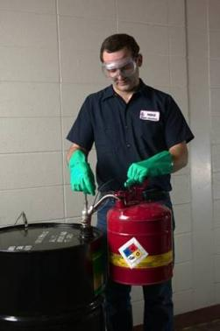
Proteksyon pou Figi
Utilize yon mask pou kalita Danje sa yo:
Pwodwi chimik ki vole
Likid spwe
Etensel
Chale cho
OSHA - Susan Harwood Training Grant

Slide 22
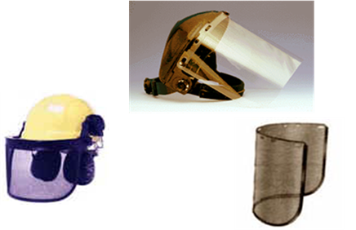
Le ou ap utilize yon kouveti pou figi w…
Toujou itilize bon kalite pwoteksyon pou je w….
Yon kouveti je pa la pou proteje je w
OSHA - Susan Harwood Training Grant

Slide 23
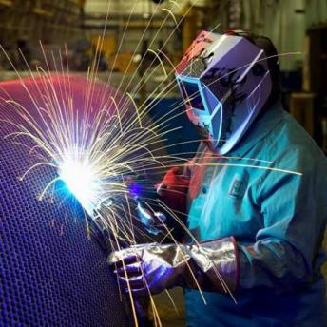
Kalite pwoteksyon pou je
Sekirite Linèt - pou bagay kap voltije & danje ki ba
Kagoul ki gen ayerasyon – pou pousye ak dlo ki pa telman danjere
Kagoul ki pa gen ayerasyon ladan - pwodwi chimik ki gen danje ladan
Klas nwa - entans oswa UV limyè
OSHA - Susan Harwood Training Grant

Slide 24
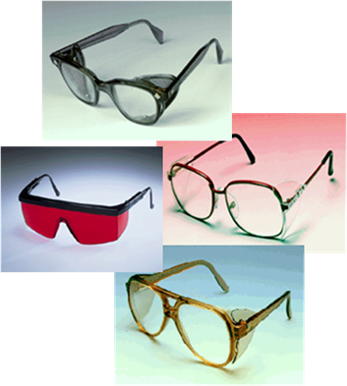
Linèt korektif ak pwoteksyon pou zye
Espektak ak lantiy de pwoteksyon
Kagoul ou mete sou linèt korektif
Kagoul ki enkòpore linèt korektif
OSHA - Susan Harwood Training Grant

Slide 25
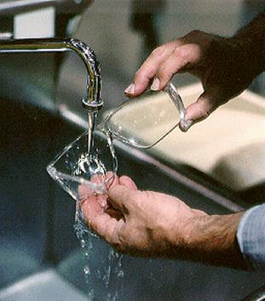
Enspeksyon / antretyen nan pwoteksyon pou zye
Kenbe linet ou pwòp
enspeksyon ak netwayaj chak jou
Ranplase vè opoze , tankou vè sal, kapab redwi vizyon
Bando
depo
OSHA - Susan Harwood Training Grant

Slide 26
Pwoteksyon
tèt
OSHA - Susan Harwood Training Grant

Slide 27
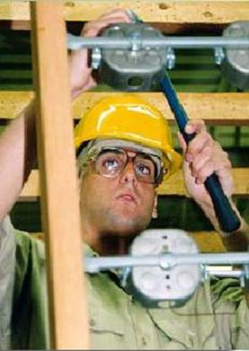
Chapo di…
Ou bezwen chapo di pou pwoteje w kont :
Bagay kap tonbe
Aksidan enpak
Sèvi ak yon chapo ki regle ak elektrik lè gen yon potansyèl pou fe kontak ak sikui
OSHA - Susan Harwood Training Grant

Slide 28

Pwoteksyon tèt
Reziste kont pénétration
absòbe chòk nan van
ANSI estanda
Z89.1-1986
Z89.1-1997
OSHA - Susan Harwood Training Grant

Slide 29
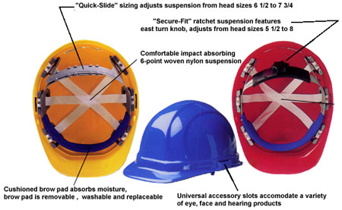
Protective Hat Types
Tip 1
Tip 2
3 klas
klas G
klas E
klas C
OSHA - Susan Harwood Training Grant

Slide 30
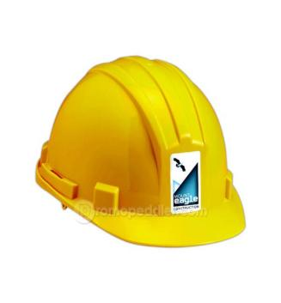
Kas de Konstriksyon
Reziste kont dlo
Boule dousman
Tòti ak sispansyon
bando reglab
OSHA - Susan Harwood Training Grant

Slide 31
Ranplase chapo di w la si…
Sistèm sispansyon an montre siy deteryorasyon tankou:
fele
Dechire ,oswa
Kraze
Sistèm nan sispansyon an pa kenbe koki ki soti nan 1 pous ak 1 pous 1 / 4 lwen tèt la.
OSHA - Susan Harwood Training Grant

Slide 32
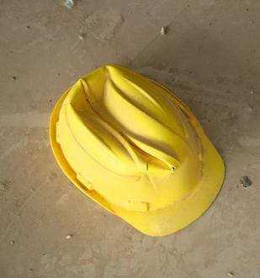
Ranplase chapo di ou si…
Kas oswa koki a fann, detache, oswa defòme.
Kas oswa koki a montre siy ke yo te ekspoze a chalè, pwodwi chimik yo, limyè iltravyolèt, oswa radyasyon Siy yo enkli:
Pètdi sifas klere a,-
Ekaye,
Kraze
OSHA - Susan Harwood Training Grant

Slide 33
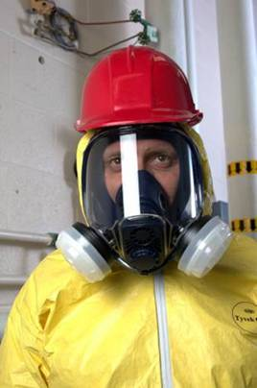
Kas antretyen ak enspeksyon
Netwaye kas yo
Inspekte chak jou
Ekspozisyon nan kondisyon dwòl
depo
OSHA - Susan Harwood Training Grant

Slide 34
Pwoteksyon
Pye
OSHA - Susan Harwood Training Grant

Slide 35
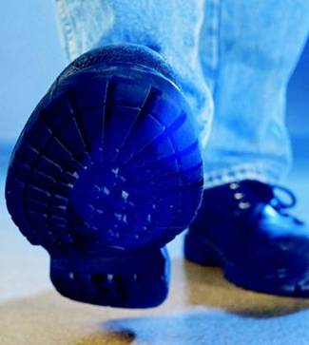
Danje pou pye
Bagay ki lou tankou barik oswa zouti ki ka woule oubyen tonbe sou pye ou.
Objè ki file tankou klou ki ka pèse semel oswa anba yon soulye òdinè.
Metal ki fonn ki ka tonbe
Cho, glise oswa sifas mouye
Pwodwi chimik korosiv
OSHA - Susan Harwood Training Grant

Slide 36
Kondisyon danjere ...
Inpak- Pote materyèl tankou pakè, objè, oswa zouti lou ki ta ka tonbe
Konpresyon – Travay ki gen aktivite tankou kamyon glise, gwo woulo, oswa tiyo lou
Twou - danje de bagay file tankou klou, fil, vis, gwo klips, metal kraze, etc
CHEMICAL - Tcheke MSDS pou pwoteksyon
OSHA - Susan Harwood Training Grant

Slide 37
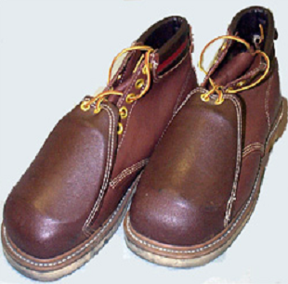
Kalite pwoteksyon pye
Kalite pwoteksyon pye
soulye Sekirite
Bòt
Kolan
OSHA - Susan Harwood Training Grant

Slide 38
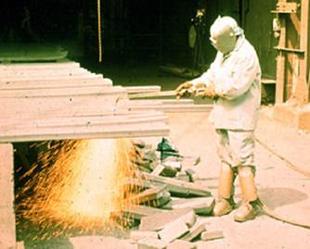
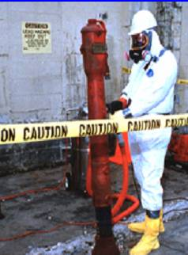
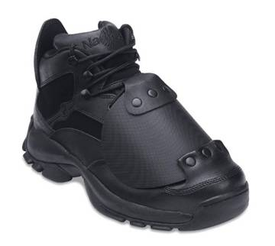
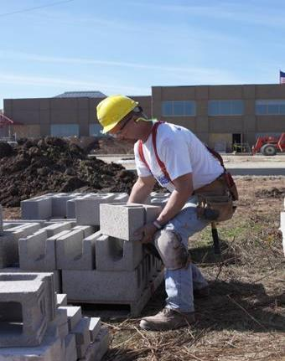
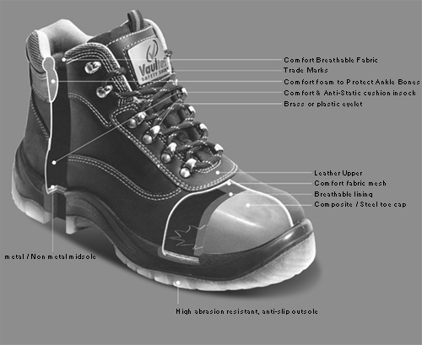
Notes:
Soulye sekirite ta dwe solid epi gen yon zòtèy reziste enpak. Nan kèk soulye, smèl metal pwoteje tèt ou kont blesi . pwoteksyon tankou gad metatarsyèn, pouvwa kapab jwenn nan kèk kalite mete pye. Soulye Sekirite vini nan yon varyete Stil ak materyèl, tankou kwi oswa kawotchou bòt ak oxfords.

Slide 39
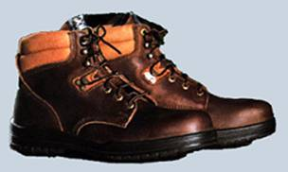
Enspekte soulye ou chak jou ...
Gade pou:
Fann, chire oswa chire anle
twou, dlo ,fant, fil ki soti anba
Separasyon ant semel ak anwo
OSHA - Susan Harwood Training Grant

Slide 40
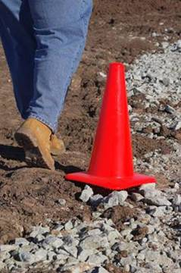
Kondisyon pou Shoes Sekirite
Solid
Enpak zòtèy ki reziste
Enpak Z41.1 1967
OSHA - Susan Harwood Training Grant

Slide 41
Pwoteksyon men
OSHA - Susan Harwood Training Grant

Slide 42
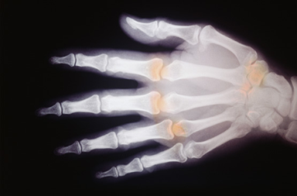
Poukisa ou dwe sèvi ak pwoteksyon men?
Boule
Koupe
Elektrik chòk
Anpitasyon
Absòpsyon nan pwodwi chimik
OSHA - Susan Harwood Training Grant

Slide 43
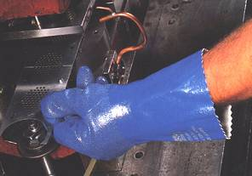
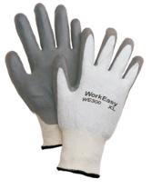

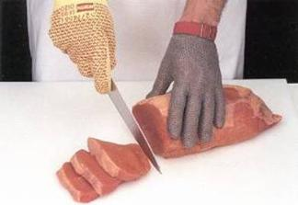
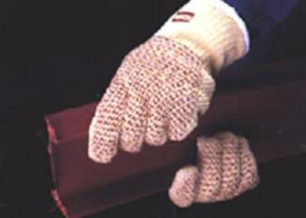
Kalite pwoteksyon men
OSHA - Susan Harwood Training Grant

Slide 44
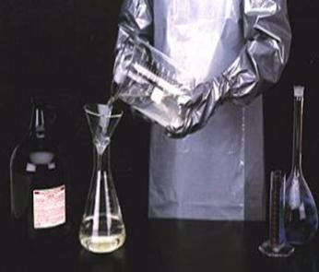
Gan seleksyon
Se pa tout gan yo kreye egal ego .... Asire w ke gan an ou itilize yo pral pwoteje men ou nan danje espesifik sa yo nan travay la.
Gan Chimik pa fè sa pou tout tan ... konprann dènye chimik la ak "kraze-a" karakteristik gan espesifik ou
OSHA - Susan Harwood Training Grant

Slide 45

Anvan w itilize...
Sèvi ak gan ki bon pou travay la
Retire bag & braslè
pa mete gan yo si yo kapab pran nan machin
Tcheke gan pou si li chire ak domaj
OSHA - Susan Harwood Training Grant

Slide 46
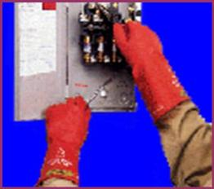
Chèk gan elektrik
Twou, chire, oubyen koupe
Koupe Ozòn oswa ozòn tcheke Yon entegre objè etranje
Anfle, ramolisman, redi, oswa vin kolan oswa elastic.
Nenpòt lòt domaj ki posib
AIR EGZAMEN chak avan ou itilize
OSHA - Susan Harwood Training Grant

Slide 47
Pwoteksyon pou
zorèy
OSHA - Susan Harwood Training Grant

Slide 48
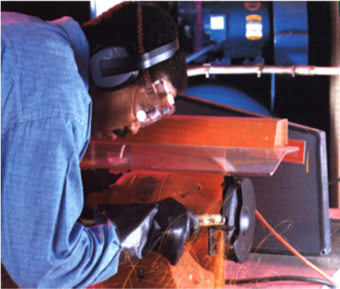
Pwoteje zorèy ou ..
Sèvi ak pwoteksyon zorèy lè:
Ou nan zòn ki gen gwo bri
lè l sèvi avèk zouti enpak goyin elektrik, etc.
koupe travay la lè wap sèvi avèk zouti ki ka tire, etc.
Ranplase pwotèksyon zorèy ki kase imedyatman
OSHA - Susan Harwood Training Grant

Slide 49
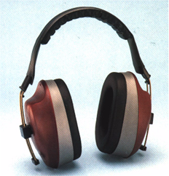
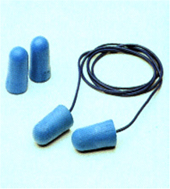
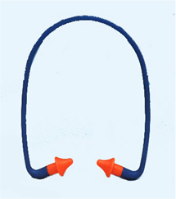
Tipos de Protectores de Oídos
OSHA - Susan Harwood Training Grant
Notes:
Kalite pwotèksyon zorèy : bouchon pou zorèy , pafè sele alantou zòrèy la. zòrèy yo ta dwe endividyèlman ekipe pa yon pwofesyonèl. Bouchon, Gen kèk bouchon yo pou jete apre, yo dwe itilize yon sèl fwa epi jete. Ou dwe netwaye sa ou ka itiliza apre yo chak fwa ou itilize pou li pou pwoteksyon apwopriye. Pou bwi trè fè , ou dwe mete bouchon nan zorèy. Ref 1926,52

Slide 50
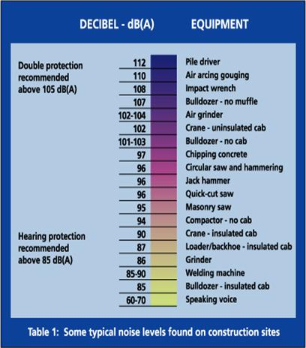
OSHA - Susan Harwood Training Grant

Slide 51
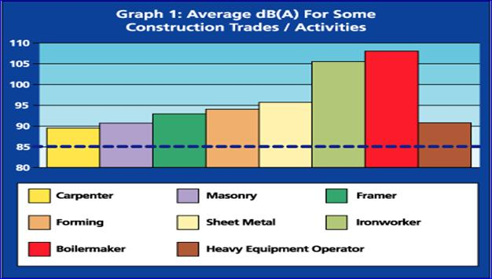
OSHA - Susan Harwood Training Grant

Slide 52
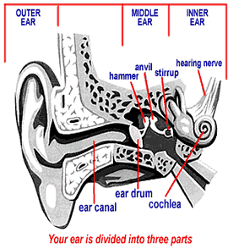
Sentòm le ou pèdi tande
Bwi kap sonnen nan zòrèy
Difikilte pou tande konvèsasyon nòmal
Bwi yo se annwiyan
OSHA - Susan Harwood Training Grant

Slide 53
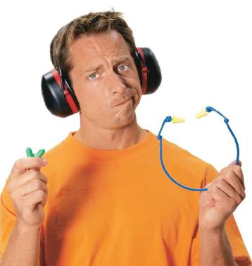
Pwoteksyon zòrèy yo dwe
Dwe kenbe pwòp
Ajiste nan tèt la oswa nan zòrèy la
Pa gen okenn twou vid ki genyen oswa koupi
OSHA - Susan Harwood Training Grant

Slide 54
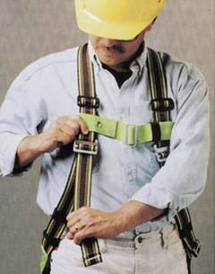
Ekipman Pwoteksyon pou tonbe
liy lavi
Sekirite
Kodon
OSHA - Susan Harwood Training Grant

Slide 55
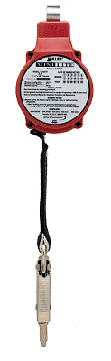
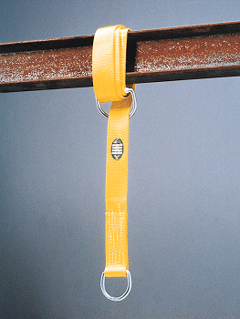
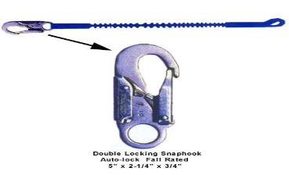
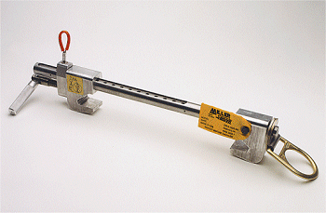
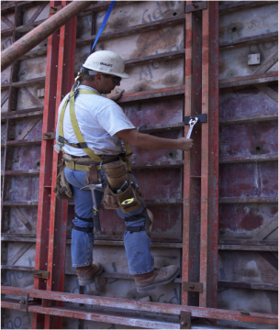
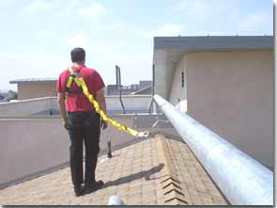
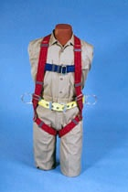
Notes:
Liy lavi , ekipay sekirite ak lonj yo dwe itilize sèlman pou sekirite anplwaye.Nenpòt liy lavi, ekipay sekirite oswa Corydon aktyèlman sibi nan lodin sèvis, dwe egzamen chaj estatik, dwe retire imedyatman nan sèvis, epi yo pa dwe itilize l ankò pou anplwaye yo. Liy lavi dwe bwen sekire nan operasyon e li dwe kapab sipòte yon minimòm pwa de 5,400 lbs.

Slide 56
Ki lòt bagay?
OSHA - Susan Harwood Training Grant

Slide 57
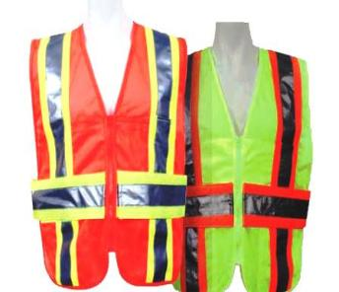
Lòt Danje ki gen
jakèt lavi ak pou pa koule
Machin kap mache
rad ki gen refle
OSHA - Susan Harwood Training Grant

Slide 58
PPE ...
se pwoteksyon ou
OSHA - Susan Harwood Training Grant

Slide 59
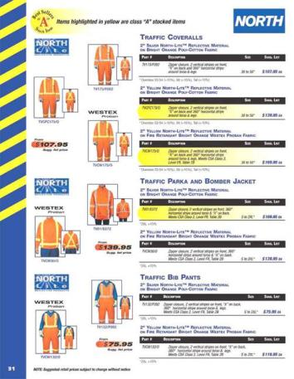
Lòt Danje ki gen
jakèt de vi
Machin kap mache
Rad ki reflete
OSHA - Susan Harwood Training Grant

Slide 60
Lòt Danje ki gen
Sèvi ak bon PPE ki pou danje a.
Enspekte PPE ou anvan ou sèvi ak li
Ranplase PPE ki domaje oswa ki chire
Sere PPE ou byen se konsa li pral pare pou sèvi pwochen vwa
Kenbe PPE ou pwòp
Notifye sipèvizè w la si w bezwen nouvo PPE
OSHA - Susan Harwood Training Grant

